Slide 1
UC11 / PHP – Acesso à BD
Prof.: Pedro Luiz Holuboski Junior

Slide 2
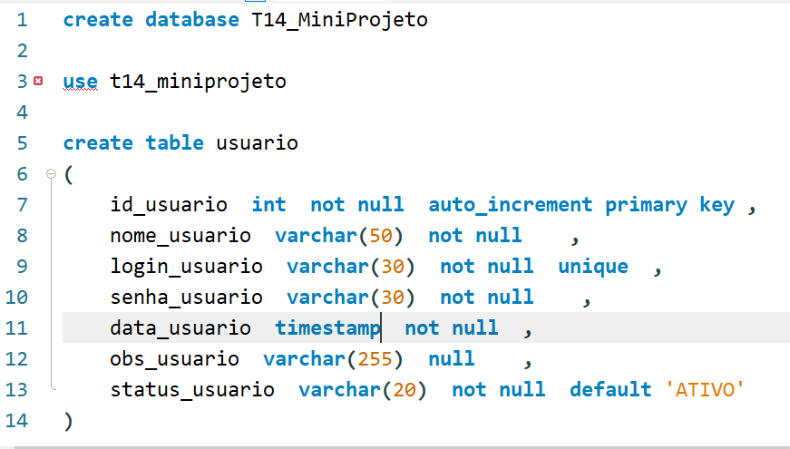
Banco

Slide 3
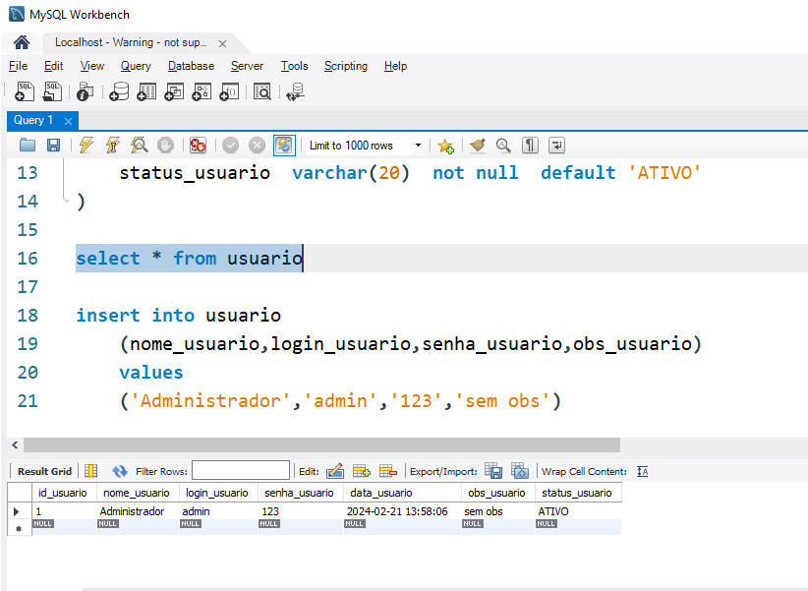

Slide 4
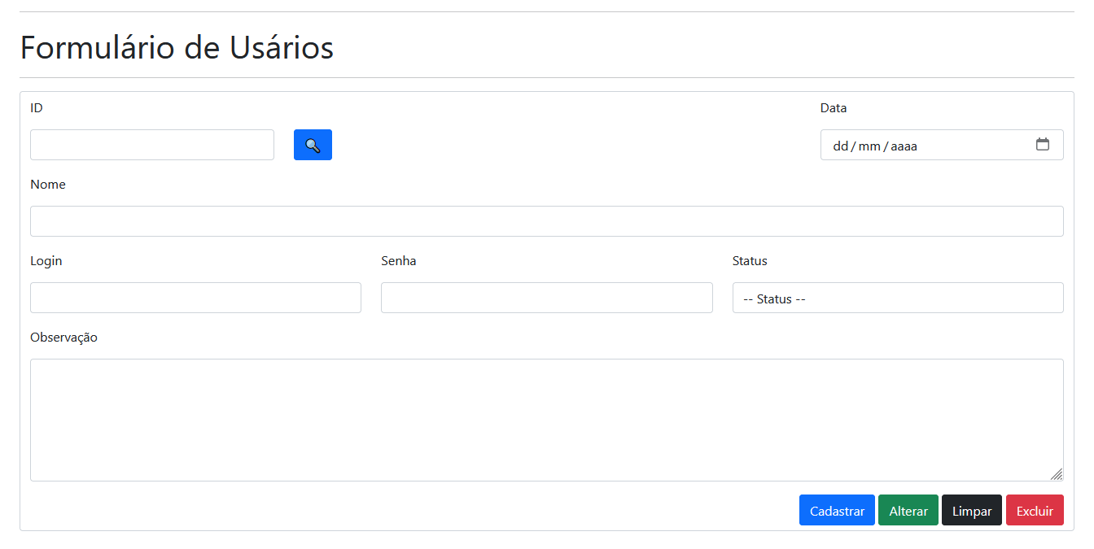

Slide 5
Acesso com mysql
Criando o arquivo de Conexão

Slide 6
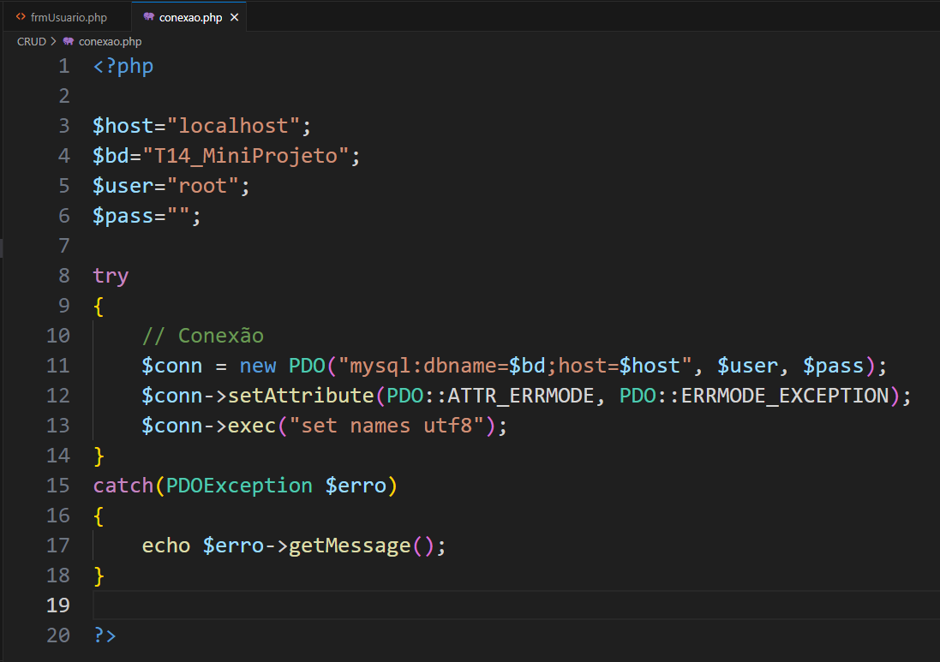

Slide 7
Acesso com sql server x mysql

Slide 8
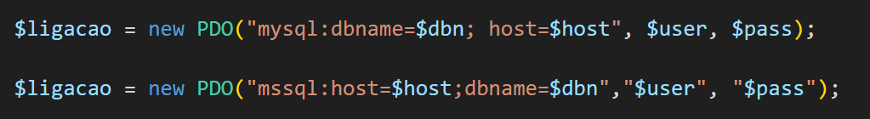

Slide 9
Acesso à Base de Dados
Selecionando do BD

Slide 10
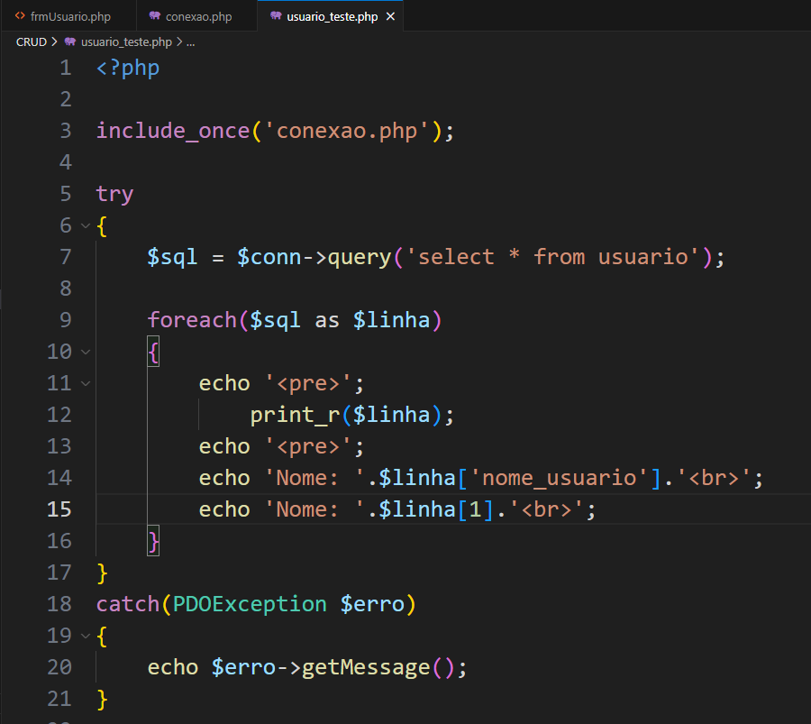
Mostrar dados do BD

Slide 11
Acesso à Base de Dados
INSERT

Slide 12
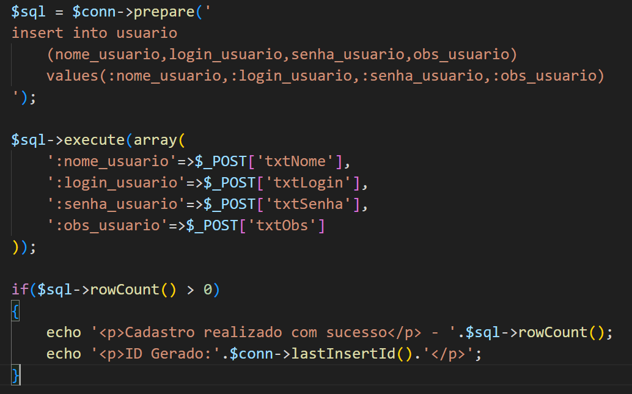

Slide 13
Acesso à Base de Dados
UPDATE

Slide 14
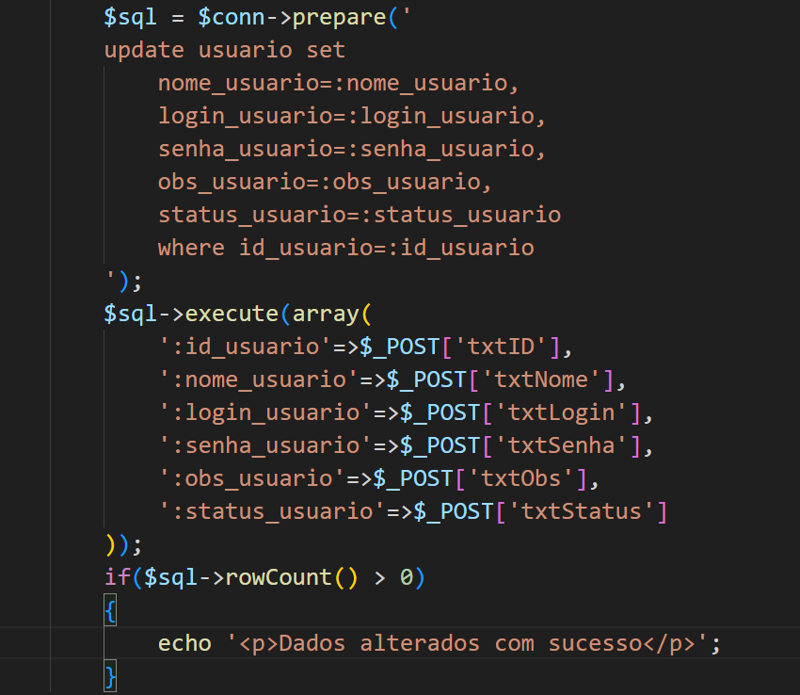

Slide 15
Acesso à Base de Dados
Delete

Slide 16
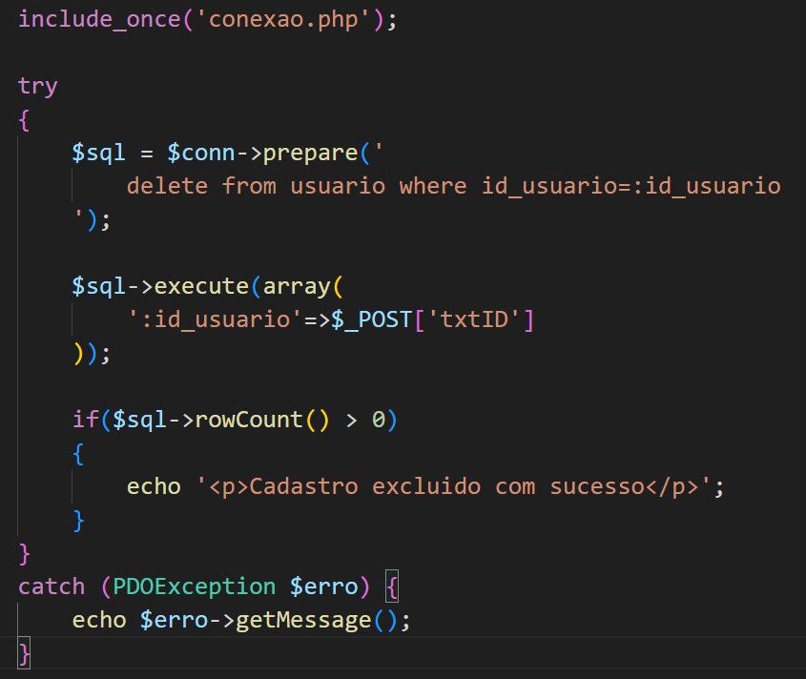

Slide 17
Acesso à Base de Dados
Select

Slide 18
